Slide 1
Оптимизация распределения машинных инструкций
Выполнил: Поздняков Роман Витальевич
Руководитель: Пазников Алексей Александрович
Notes:
Добрый день уважаемые члены комиссии я Роман Поздняков и тема моей работы “Оптимизация распределения машинных инструкций”.

Slide 2
Актуальность темы исследования
Цель работы - Исследование методов распределения машинного кода и тестирование современных средств оптимизации бинарных файлов этими методами.
Основные задачи выпускной квалификационной работы:
1. Рассмотрение методов оптимизации программ через распределение машинных инструкций.
2. Изучение инструмента bolt и его основных процессов работы.
3. Создание программы для наглядной презентации CFG (Control Flow Graph).
4. Измерение ускорения бинарных файлов после распределения их инструкций.
Notes:
Цель моей работы - Исследование методов распределения машинного кода и тестирование современных средств оптимизации бинарных файлов этими методами.
Основные задачи работы представлены на слайде или в раздаточном материале.

Slide 3
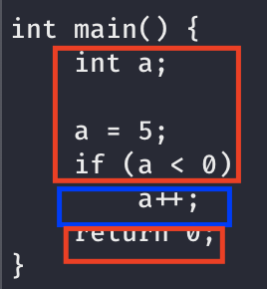
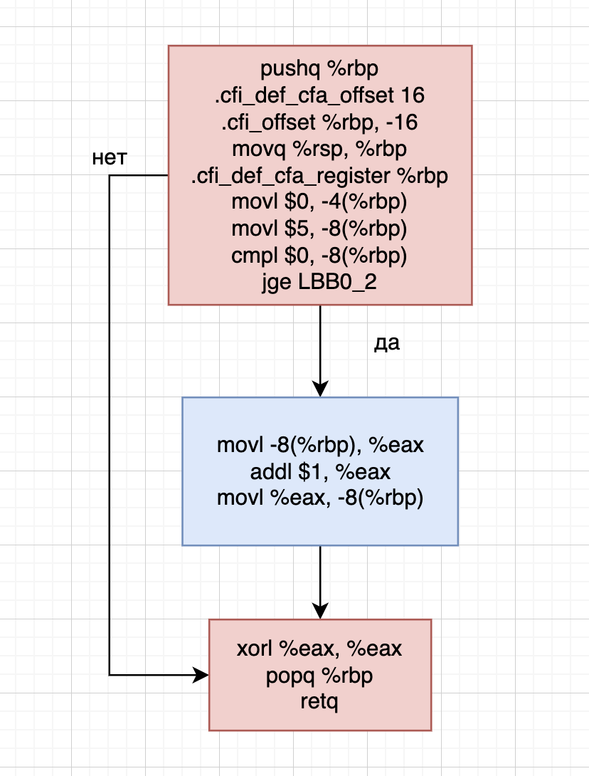
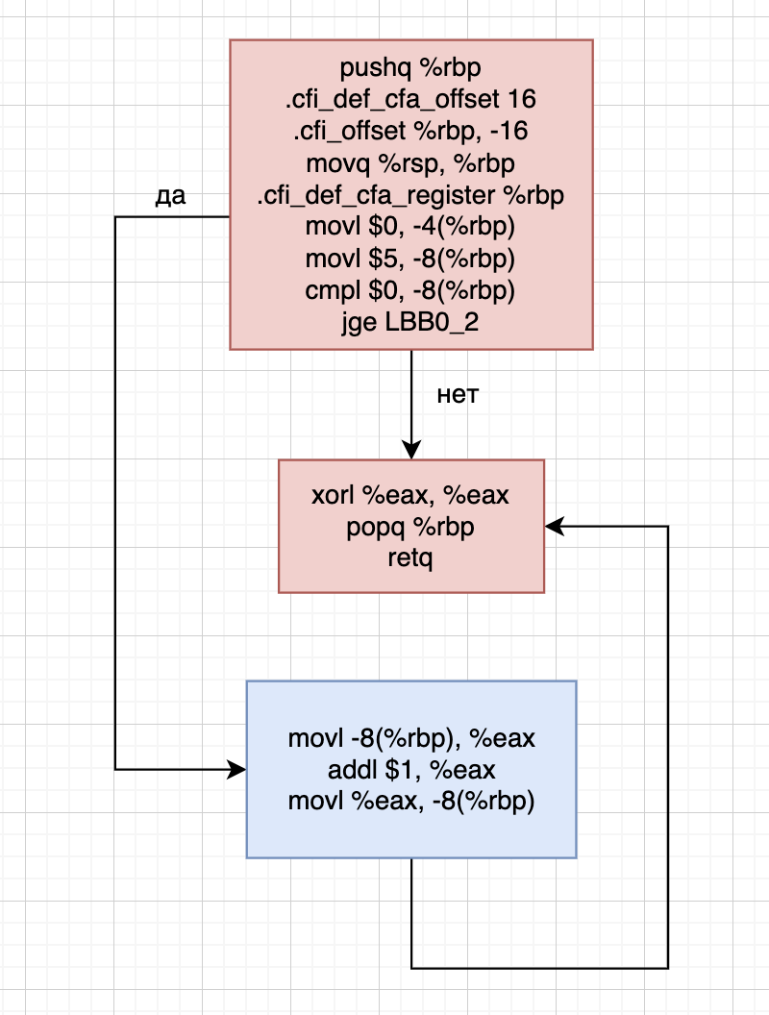

Теория
Оптимальное
распределение
Прямое распределение
Код программы
Notes:
Программный код преобразуется компилятором в набор машинных инструкций. Данные инструкции разделяются на блоки последовательно исполняемых команд через операторы ветвления, такие как jump call ret и подобные.
На данном примере представлена примитивная программа с одним ветвлением и тремя блоками последовательных инструкций. Первый блок является входной точкой программы и исполняется при любом условии, а синий блок исполняется только при удовлетворении условия в условном операторе, последний блок является завершающим и будет вызван далее.
Вот так компилятор расставит инструкции, но видно, что при запуске программы условие не будет удовлетворено и во время исполнения придётся совершить прыжок через синий блок. Jump очень опасная для исполнения команда, ведь она меняет счётчик команд и тем самым может вызвать промах по кэшу. Данный прыжок можно избежать, если поменять местами в памяти последние блоки, тогда вся программа будет исполняться последовательно и тем самым её скорость роботы возрастёт.
Таким образом, изменив расположение блока, мы добились ускорения.

Slide 4
Этапы оптимизации
Notes:
В предыдущем случае на этапе компиляции можно предсказать поведение программы и применить оптимизацию, но зачастую программы намного сложнее и их поведение напрямую зависит от входных данных, на этапе компиляции предсказать поведение программы при использовании невозможно, поэтому первым этапом идёт профилирование программы, на котором создаётся профиль
Который необходим для построения cfg
Далее применяются специальные алгоритмы для поиска оптимального распределения по данному графу
Теперь имея данные о выгодном распределении инструкций, строится новый бинарный файл

Slide 5



Профилирование
профиль
Notes:
Инструменты для профилирования анализируют работу программ и строят профиль, содержащий информацию о работе программы. Такими например могут быть вызовы определённых команд, промахи по кэшу и вся иная информация, которую можно собрать только во время работы программы.
В моей вкр подробно разобраны 3 различных профилировщика: dynamorio, perf и bolt.

Slide 6
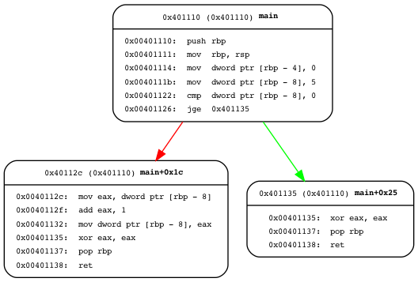
Control Flow Graph
Вершины – блоки кода
Рёбра – вызовы блоков кода
Веса определяются количеством переходов по ребру
Notes:
Далее я расскажу про control flow graph, который строится на основе бинарных файлов и данных, собранных профилировщиком.
CGF – граф последовательности вызова блоков машинного кода.
Этот граф является взвешенным и ориентированным. Вершинами принимаются последовательные блоки машинных инструкций, а рёбрами переходы от одного блока к другому через прыжок к их адресу. Веса рёбер определяются на основе информации профиля и принимают значение равное количеству переходов по ним.
В ходе дипломной работы была написана программа для построения такий графов.

Slide 7
Оптимизация графа
эвристика Петтиса-Хэнсена
кластеризация цепи вызова
1. Выбрать наибольшее по весу ребро.
2. Проверить все возможные соединения вершин, соединённых эти ребром, путём переворачивания вершин.
3. Объединить выбранные вершины по наиболее нагруженному ва­рианту перебора.
4. Повторять до тех пор, пока в графе есть рёбра.
1. Разделить все вершины на кластеры.
2. Выбрать кластеры, соединённые наибольшим по весу ребром.
3. Соединить кластеры в один.
4. Повторять со второго шага, пока не останется единственный кластер.
Notes:
После построения CFG мы можем применить к нему алгоритмы для поиска наилучшего распределения для инструкций.
Этими алгоритмами являются эвристика Петтиса-Хэнсена и кластеризация цепи вызова, которые применены в проекте HFSort. Данные алгоритмы работают по разному и на выходе выдают разные распределения, которые сравниваются через совокупную стоимость прыжков.
Примеры работы алгоритмов находятся в раздаточном материале

Slide 8
bolt
Это инструмент с открытым кодом, который использует методики оптимизации путём перемещения инструкций.
В ходе оптимизации BOLT применяет 15 этапов работы.
Имеет встраиваемый в бинарные файлы профилировщик.
Может реализовать полный цикл оптимизации бинарного файла.
Использует в своей основе алгоритмы HFSort.
Notes:
Bolt это инструмент с открытым кодом, который использует методики оптимизации путём перемещения инструкций. Он обладает встроенным профилировщиком, который применяется на бинарном файле и строит на его основе инструментированный бинарный файл, при работе которого все переходы между блоками инструкций записываются в профиль. Далее на основе этого профиля строится оптимизированный бинарный файл.

Slide 9
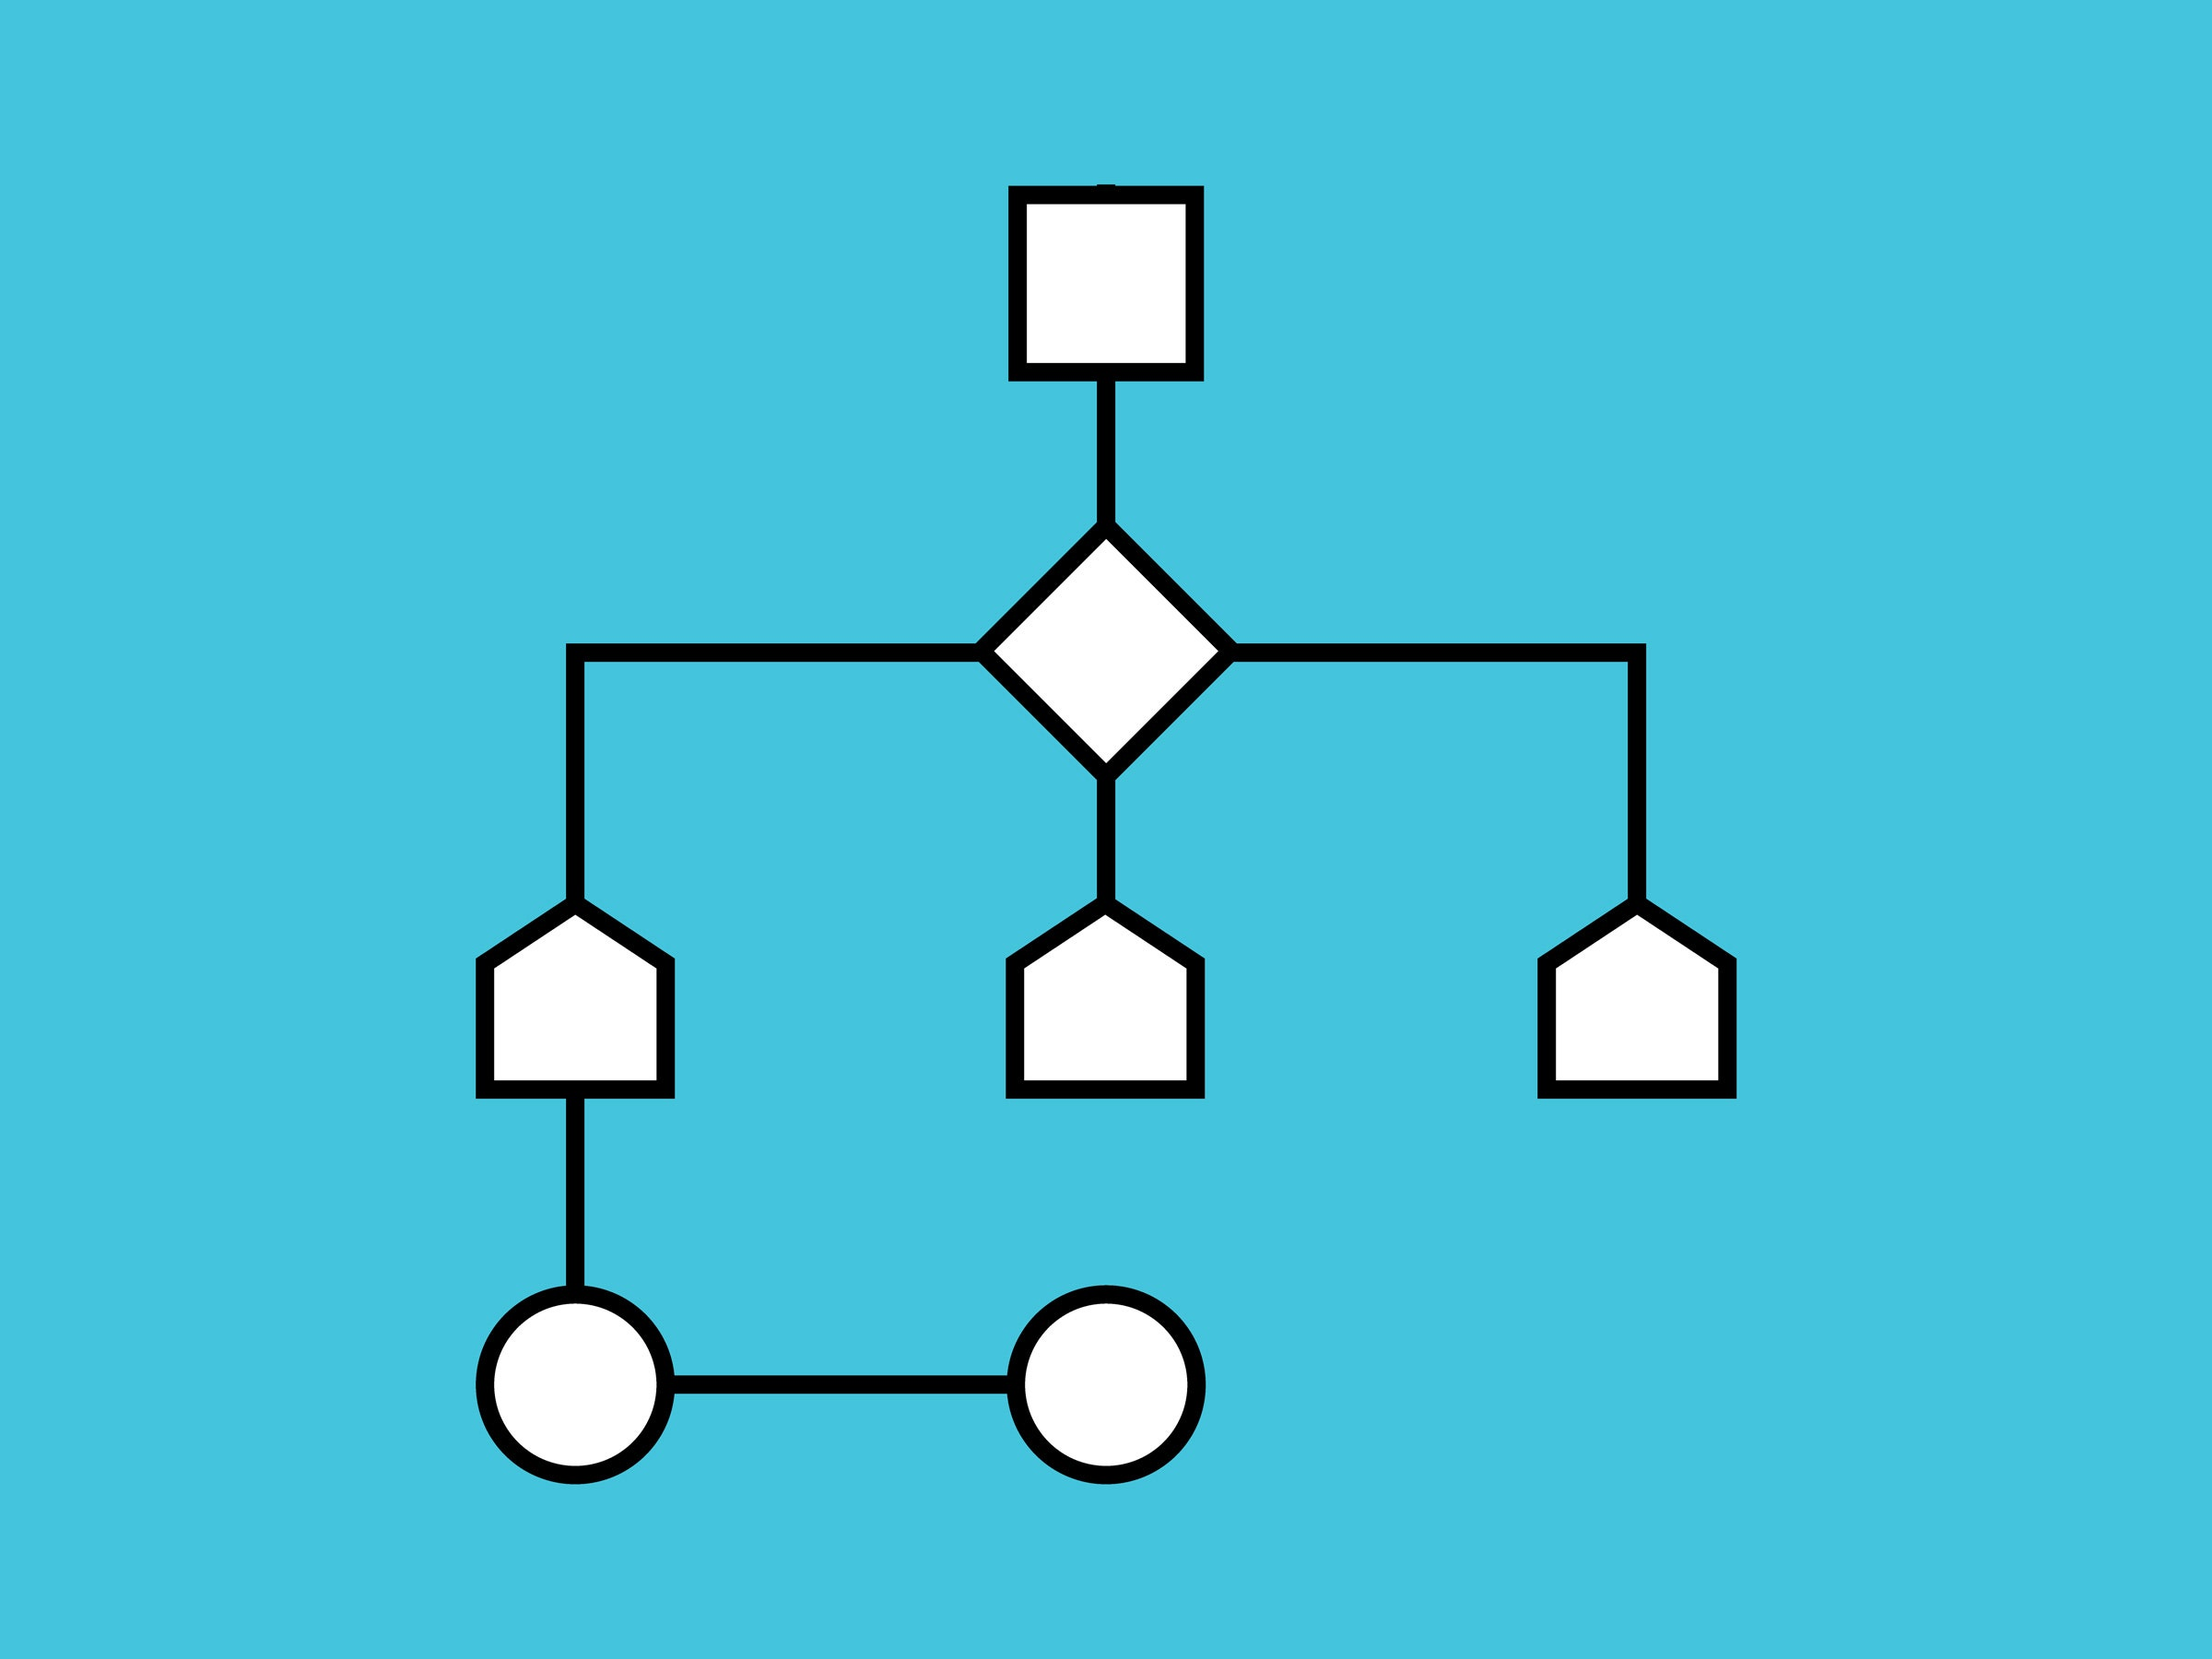
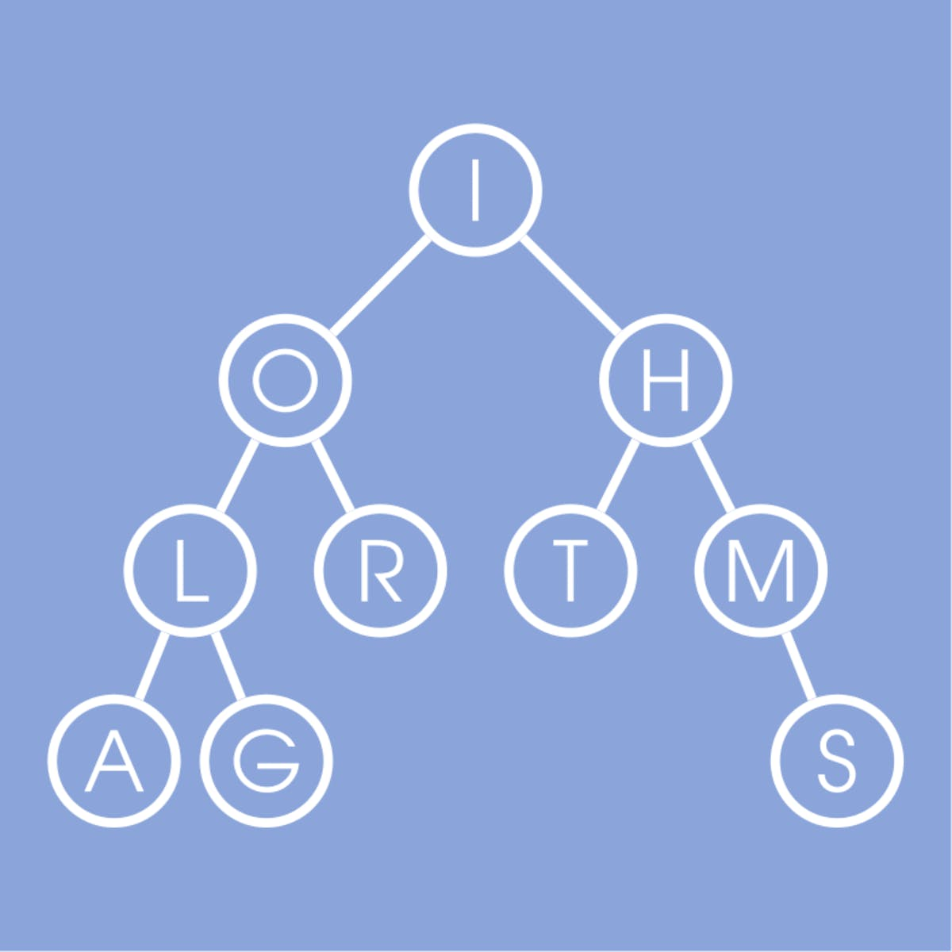
тестирование
Алгоритмические программы
1. Бинарный поиск.
2. Бинарный поиск по ответу.
3. Очередь.
4. Бинарные деревья (вставка).
5. Бинарные деревья (следующий элемент).
Notes:
Инструмент bolt тестировался на 5 различных алгоритмических программах. Для данных программ было подготовлено множество входных данных, для профилирования и тестирования.

Slide 10
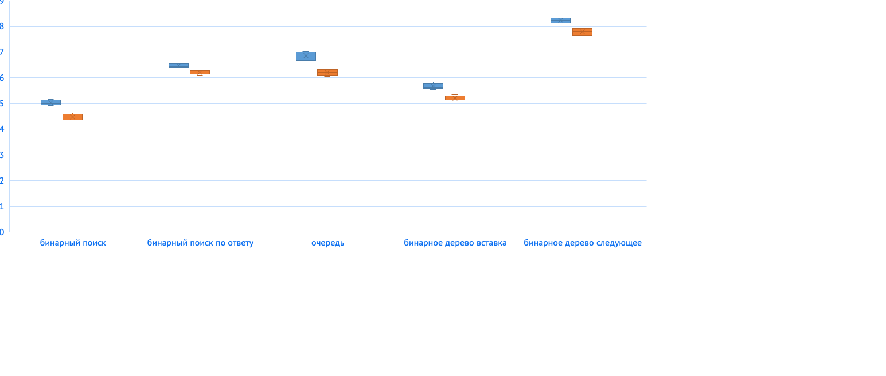
тестирование
Notes:
Теперь перейдём к тестам. На диаграмме изображены результаты прямой оптимизации тестовых программ с подключенным пакетом google bench. На всех тестах результаты оптимизации дали положительный эффект.

Slide 11
тестирование
 | default | learn1 | learn1 | learn1 | learn1 | learn1 | learn1 | learn1 | best | worst
binary-search | 3,091 | 3,041 | 3.096 | 3.132 | 3.182 | 3.104 | - | - | 1,62% | 1,62%
binary-search-for-the-answer | 0,08 | 0,096 | 0,076 | 0,08 | 0,085 | 0,085 | - | - | 5,00% | -20,00%
priority-queue | 607,067 | 871,499 | 563,298 | 557,813 | 559,178 | - | - | - | 8,11% | -43,56%
binary-search-tree/contains | 24,705 | 21,412 | 23,257 | 25,219 | 23,775 | 23,465 | 22,877 | 19,528 | 20,96% | -2,08%
binary-search-tree/min-after | 39,134 | 36,133 | 39,058 | 39,568 | 41,477 | 40,646 | 40,191 | 34,969 | 10,64% | -5,99%
Notes:
В предыдущем примере программы не имели входных данных, поэтому положительный эффект от оптимизации очевиден. На этот раз профили собирались на различных наборах данных для обучения, а затем тестировались на отдельных данных.
Не везде результаты положительные, ухудшение производительности достигает вплоть до 40%.

